Slide 1


Slide 2
Code For Better_Hackthon
作品介绍
该项目旨在将神经网络应用于新冠肺炎图片分类。该分类模型建立在15000多张真实的病人肺部X光片，其中分为了新冠肺炎、普通肺部疾病和正常人三类。该项目使用了TensorFlow框架建立了cnn多元分类模型，并使用优化算法进行训练，最终在测试集上的准确率达到了91%，训练集达到了95%，并且在仅判断是否患有新冠肺炎的二元分类时效果显著，在测试集上达到了98%的准确率。

Slide 3
Code For Better_Hackthon
团队介绍
团队名称：TZL
团队成员： 刘铭宸
联系电话：18221822474

Slide 4
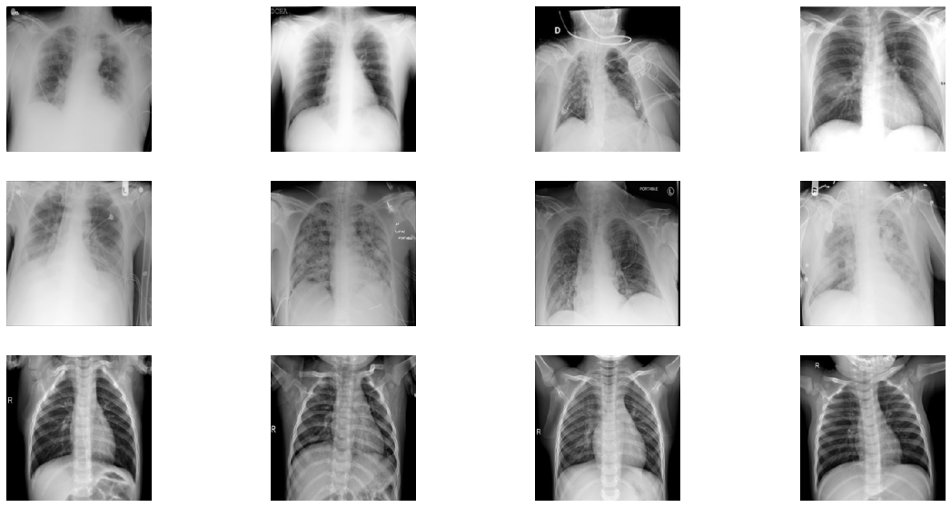
Code For Better_Hackthon
作品截图
COVID
Lung_Opacity
Normal

Slide 5
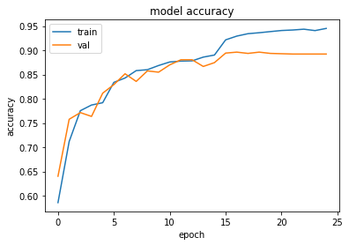
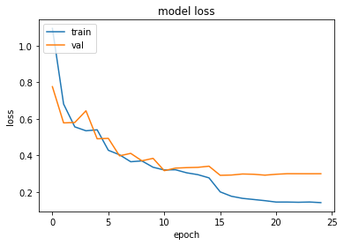
Code For Better_Hackthon
作品截图

Slide 6
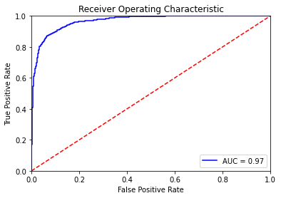
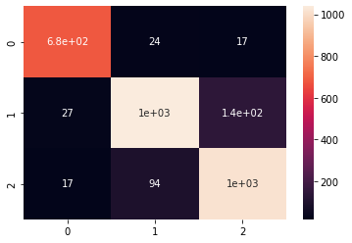
Code For Better_Hackthon
作品截图

Slide 7
Code For Better_Hackthon
使用了TensorFlow框架作为项目的模型搭建

Slide 8
Code For Better_Hackthon
作品价值
近两年以来，新冠肺炎在世界范围内肆虐，如何快速并精准地检测和区分出新冠肺炎病人的肺部图像不仅有助于对新冠的诊断，还有助于尽快切断肺炎疫情的传播以及在临床医学上的治疗。有经验的医生可以从病人的肺部X光片中用肉眼分辨出新冠肺炎和普通肺部疾病，但效率不高且缺乏普适性。而使用机器学习技术可以快速并精准地完成这一任务，这也正是本项目的价值所在。该模型在区分是否为新冠肺炎病人上效果显著，可以有效辅助医生进行诊断。

Slide 9
Code For Better_Hackthon
谢谢观看
TZL

